Slide 1
Phrase (ранее – Memsource)
Кафедра перевода и переводоведения ИГУ

Slide 2
2021 г.
Memsource, система управления переводами на базе искусственного интеллекта, приобрела Phrase, нем. платформу локализации программного обеспечения, сайтов и мобильных приложений в облаке.
Youtube-канал Phrase https://www.youtube.com/@phrasesuite/videos

Slide 3
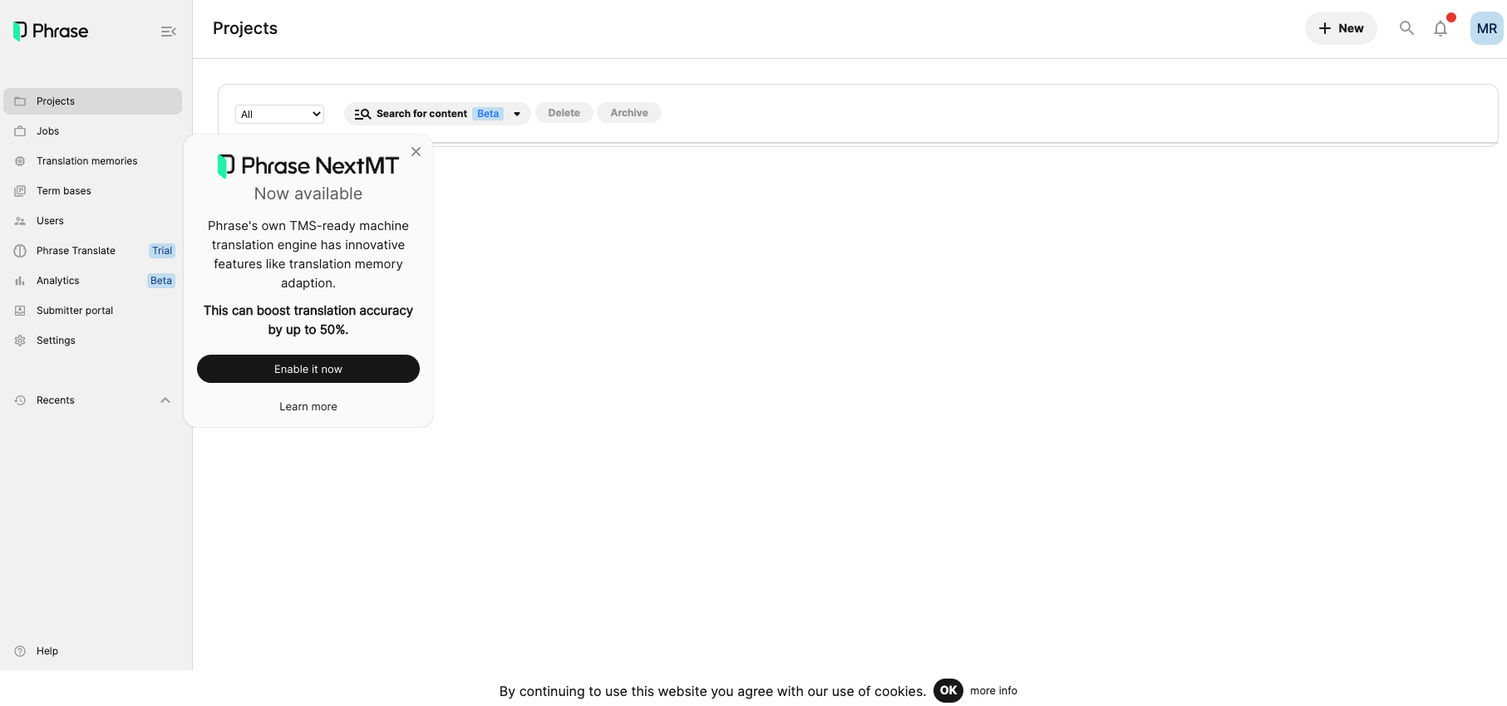

Slide 4
Особенности платформы
Пробная версия – 15 дней
Есть уведомление, в каком датацентре будут храниться ваши данные (ЕС или США)
Переключение систем МП под разные проекты
В профиле используется искусственный интеллект для автоматического выбора оптимального движка MП для того или иного проекта, исходя из указанной предметной области и языковой пары. По умолчанию MTQE MT Quality Estimation (оценка качества работы движка МП) включен для всех движков.

Slide 5
Особенности платформы
https://support.phrase.com/hc/en-us/categories/5709486381084-Phrase-TMS
Руководство пользователя (на анг.яз.)
Разные роли для пользователей: администратор (никаких ограничений), лингвист, гость, менеджер проекта, заказчик
Поиск по проекту, документу и т.д.: действуют те же символы для корректировки поиска, что и в поисковых машинах.

Slide 6
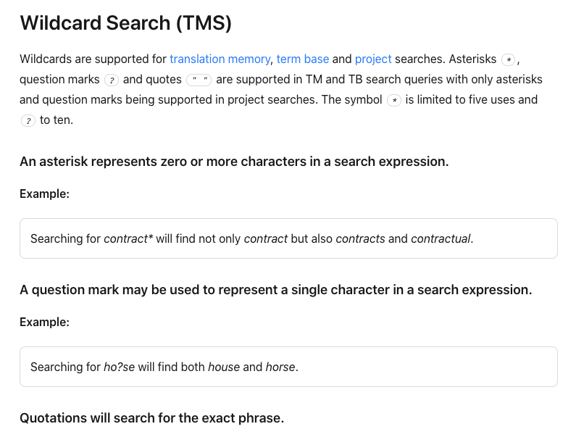

Slide 7
Особенности платформы
Собственный формат файлов проектов: MXLIFF
Портал для заказчиков (автоматизация процессов, шаблоны проектов и многое др.), подробнее: ссылка
Поддерживаемые форматы файлов: ссылка

Slide 8
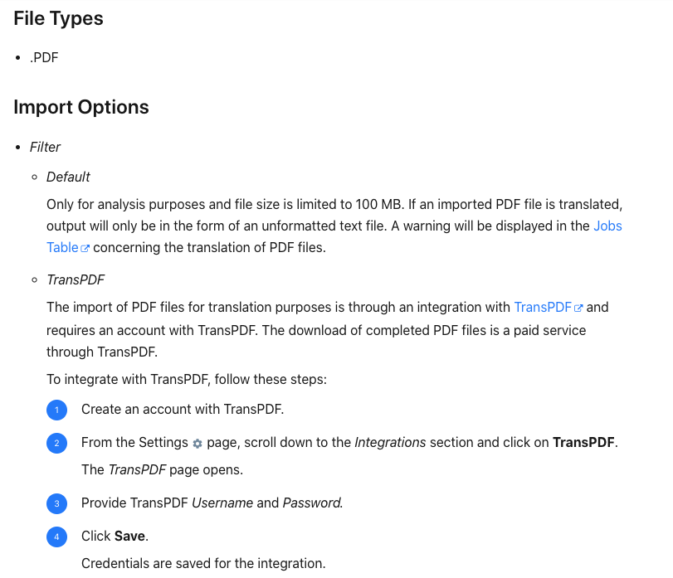
PDF

Slide 9
Phrase Translate (TMS)
это хаб для работы с машинным переводом (MT) и надстройка (аддон) с дополнительными функциями. Функция MT Autoselect, основанная на искусственном интеллекте, находит оптимальный механизм для каждого текста, который требуется перевести, на основании его предметной области и языковой пары. Перевод можно начать с подтверждения работы с Phrase Translate или добавить поддерживаемые движки через API. Phrase Translate не предназначен для пост-редактирования (выдается только Raw MT).

Slide 10
Поддерживаемые языки Phrase Translate
английский, чешский, немецкий, испанский, французский, итальянский, японский, корейский, голландский, русский, шведский, китайский упрощенный.
В случае использования других языковых пар, переводчики получают рекомендации применять MT Autoselect, но при этом предметная область текстов не учитывается.

Slide 11
Автоматическое распознавание предметной области
с помощью анализа документов на основе искусственного интеллекта. Алгоритм тренировки МП распознает 11 различных типов документов, которые имеют схожие наборы ключевых слов (см. таблицу)

Slide 12
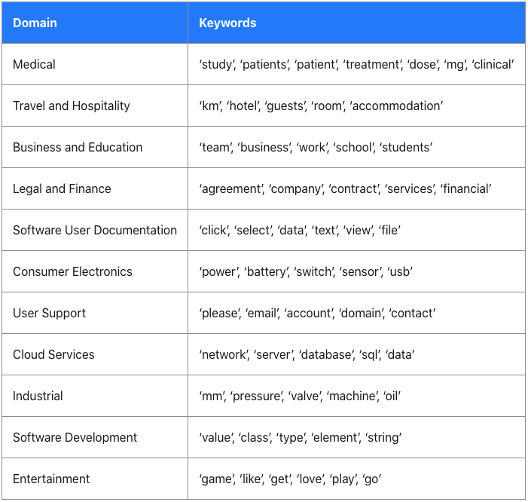

Slide 13
Оценка качества МТ (MTQE)
это функция с поддержкой ИИ, которая обеспечивает оценку качества предложений машинного перевода (МТ) на уровне сегментов. Она аналогична оценке качества для совпадений в памяти переводов (TM) и текстов, не подлежащих переводу (NT - non-translatables (NTs)).
Мгновенные оценки качества МТ помогают направлять последующее редактирование и могут использоваться для улучшения анализа по умолчанию (перед переводом) и для оценки качества работы механизма МТ.
MTQE доступен только после установки аддона для Phrase Translate.
Notes:
non-translatables (NTs) - Disable NT scores and instruct your Linguists to ignore NT results on the CAT pane.

Slide 14
Использование MTQE
MTQE доступен только в проектах с Phrase Translate в качестве выбранного типа MT-движка. MTQE поддерживает не все языковые комбинации. См. раздел Поддерживаемые языковые пары. При включенном MTQE анализ данных по умолчанию включает оценки MT наряду с оценками TM и NT. Например, оценка 75% MT попадает в диапазон 75%-84% совпадений, а оценка 99% MT - в диапазон 95%-99% совпадений. Это можно отключить в опциях анализа. В дополнение к мгновенным качественным совпадениям на уровне сегментов в редакторе CAT, MTQE используется при предварительном переводе. Это можно отключить в опциях предварительного перевода.

Slide 15
Использование MTQE
100% - полное соответствие МТ, вероятно, не требуется постредактирование 99% - почти идеальное совпадение с МТ, возможно, требуется незначительная постредактирование в основном типографских ошибок 75% - Хорошее совпадение с МТ, но, скорее всего, потребуется постобработка. Нет оценки - если оценка отсутствует, то, скорее всего, качество МТ низкое. В целом, рекомендуется не редактировать этот результат, а использовать его только для справки. Оценки MTQE отображаются в сегменте вместе с другими ресурсами перевода (TM, NT, TB). Происхождение совпадений отображается во всплывающей подсказке и в нижней части панели CAT в разделе метаданных.

Slide 16
Вопросы?

